Slide 1
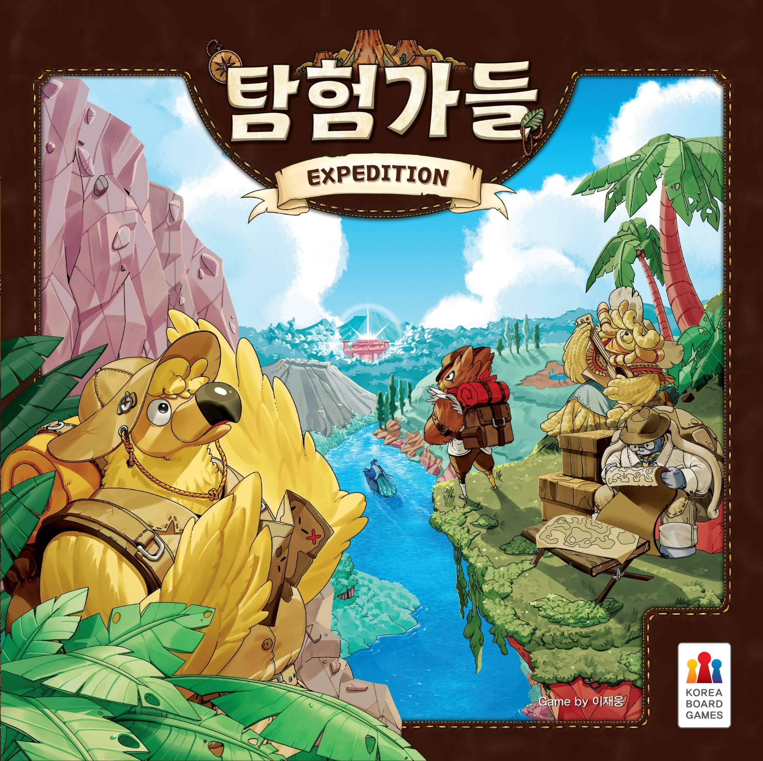

Slide 2



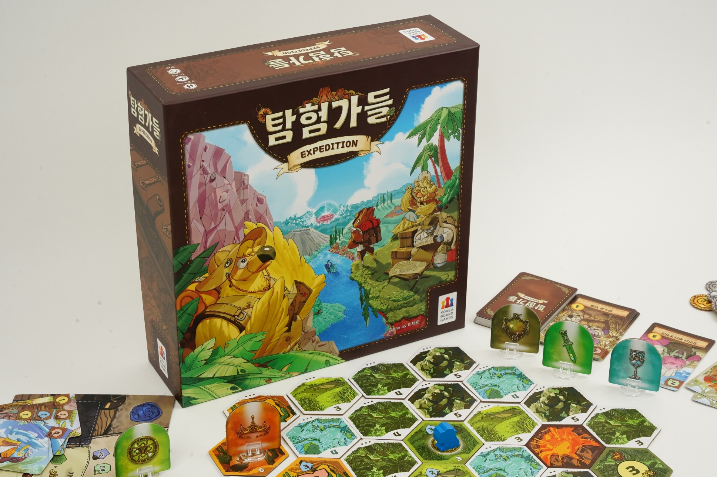
1
게임 소개
카드를 사서 나만의 탐험대를
만드는 덱 빌딩 게임
베이스캠프에서 출발하여
나에게 유리한 경로를 개척
섬 북쪽으로 향해 남들보다
먼저 유물을 발굴하여 승리
만 8세 이상
1~4명
50분

Slide 3
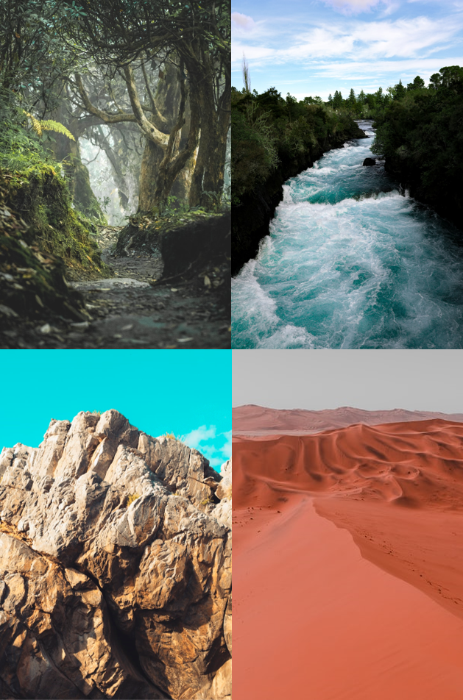
2
게임 전 알아보기
탐험가들
고대 유물이 잠든 섬을 찾았습니다. 대원들을
모아 탐험을 떠날 시간입니다. 탐험대를 꾸릴
돈이 없으시다구요? 걱정 마세요. 섬을 조금만 탐험해도 짐꾼 정도 데려올 돈은 마련할 수
있으니까요. 탐험대원을 모집하고 섬의 북쪽에 숨은 유물을 찾아 떠나세요! 다른 경쟁자들이
먼저 파내기 전에 말이죠….

Slide 4
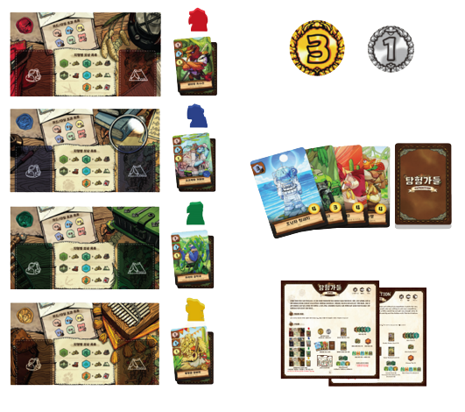
2
게임 구성물
플레이어 별 구성물 4세트
(개인판 1개, 게임말 1개,
시작 카드 10개)
코인 토큰 40개
탐험대원 카드 36장
규칙서 2부(한/영)
2
3
1
4

Slide 5
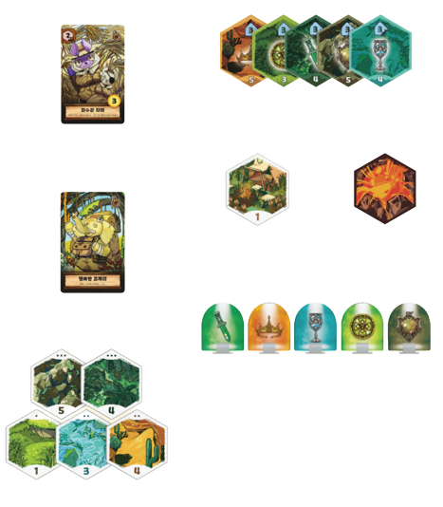
2
게임 구성물
파수꾼 자매 카드 10장
행복한 코끼리 카드 8장
지형 타일 46개
유물 타일 5개
베이스 캠프 타일 1개
화산 타일 4개
유물 토큰 및 스탠드 5개
보관함
8
5
9
10
6
7
11

Slide 6
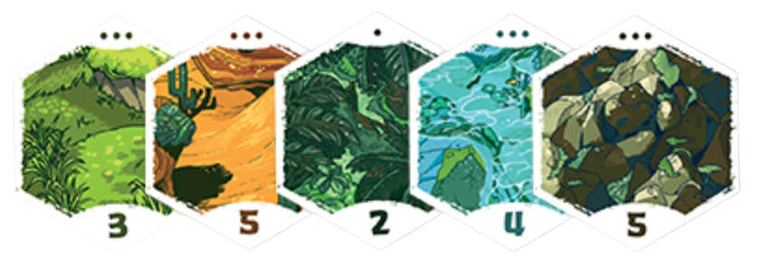
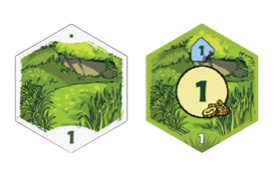
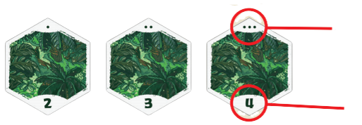
2
게임 구성물
알아두기: 지형 타일 구분
앞뒤 구분
단계에 따라
종류에 따라
앞면
뒷면
들판 사막 숲 강 산
단계 구분 표시
이동수치

Slide 7
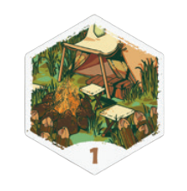
2
게임 준비
베이스캠프 타일을 찾아 테이블에 놓음
베이스캠프 타일

Slide 8
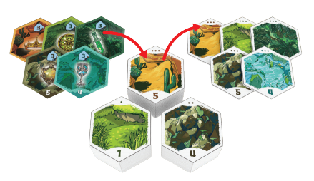
2
게임 준비
c.유물 타일 5개를 3단계 지형 타일과 함께 섞음
베이스캠프 타일을 찾아 테이블에 놓음
지형 타일 준비
a.지형 타일을 단계별로 분리
b.3단계 타일 중에 각 지형별로 하나씩
뒷면을 확인하지 않고 1개씩 게임에서 제거
c.유물 타일 5개를 3단계 지형 타일 더미에
넣고 섞음
단계별 지형 타일을 각각 섞음
b.3단계 타일에서
지형별로 하나씩 제거
a.지형 타일을 단계별로 분리

Slide 9
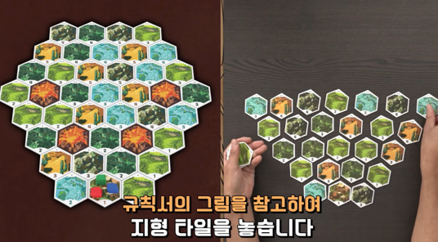
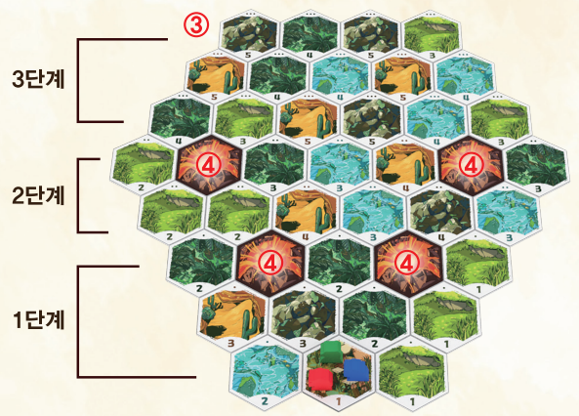
2
게임 준비
지형 타일 배치
규칙서를 참고하여 단계별로 순서대로 채움
남는 타일은 뒷면을 확인하지 않은 채
모두 게임에서 제거
3단계: 6,5,4개의 타일
2단계: 6,7개의 타일
1단계: 3,4,5개의 타일
규칙서의
배치 그림

Slide 10
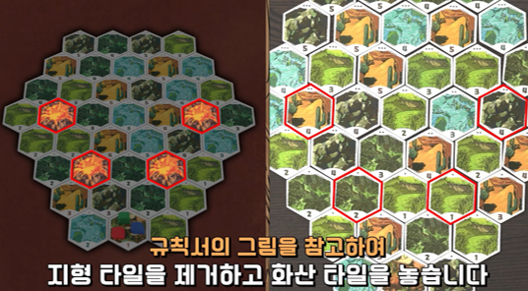
2
게임 준비
지형 타일 배치
규칙서를 참고하여 단계별로 순서대로 채움
남는 타일은 뒷면을 확인하지 않은 채
모두 게임에서 제거
화산 타일 배치
지형 타일 중 일부는 화산 타일로 대체
규칙서를 참고하여 해당 위치에 놓인
지형 타일 4개를 게임에서 제거하고
화산 타일을 배치
규칙서의
배치 그림

Slide 11
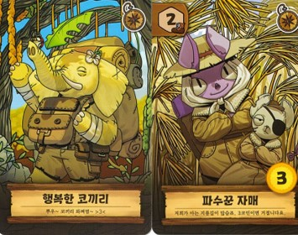
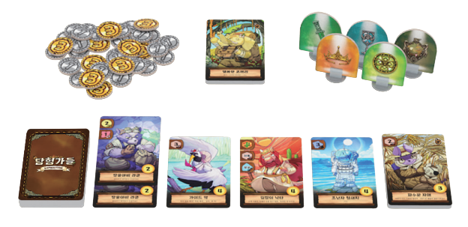
2
게임 준비
따로 분류하는 카드들은
나침반 기호를 통해 확인 가능
공급처 준비
코인 토큰과 유물 토큰을 모아둠
파수꾼 자매, 행복한 코끼리 카드는
따로 분류해 더미를 만들어 둠
나머지 탐험대원 카드를 잘 섞어 더미를
만들고 한 장씩 공개하여 늘어놓음
이때, 같은 카드가 나온다면 겹쳐서 놓고
카드를 하나 더 내려 놓아 4가지 종류의
카드가 공개되도록 함
공급처
코인 토큰
유물 토큰
행복한 코끼리
파수꾼 자매
탐험대원 카드 더미와 공개된 카드 4종류

Slide 12
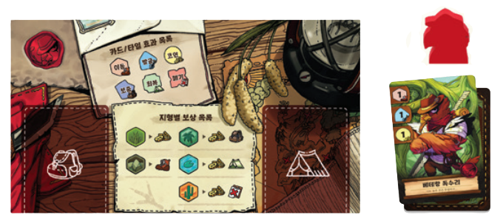
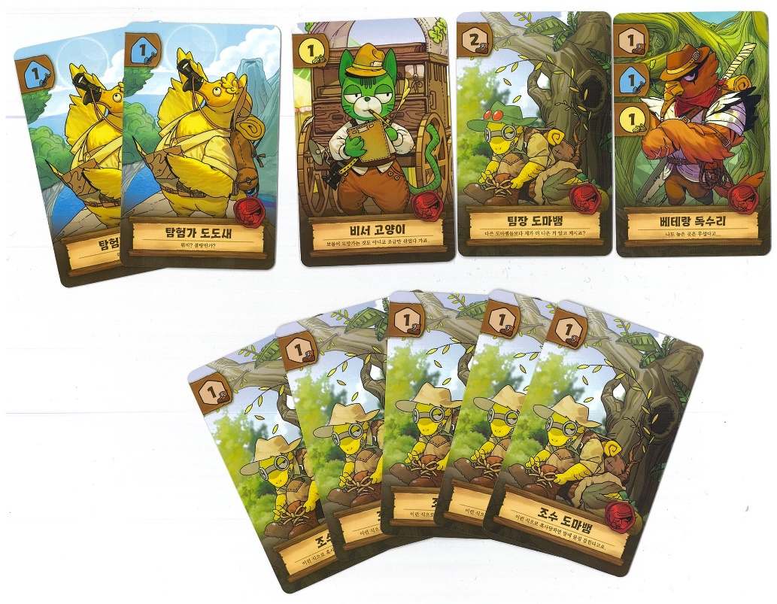
2
게임 준비
게임말
게임판
플레이어별 준비
각자 원하는 색깔의 플레이어별
구성물을 모두 가져옴
시작카드를 잘 섞어 뒷면으로 더미를
만들어 개인판의 좌측 빈 공간에 둠
각자 카드 더미 맨위에서부터 5장을
가져와 손에 들고, 이를 손패라 칭함
카드 더미
두는 곳
버린 카드 더미
두는 곳
시작카드10장
오른쪽 아래 인장
색깔로 구별 가능 !

Slide 13
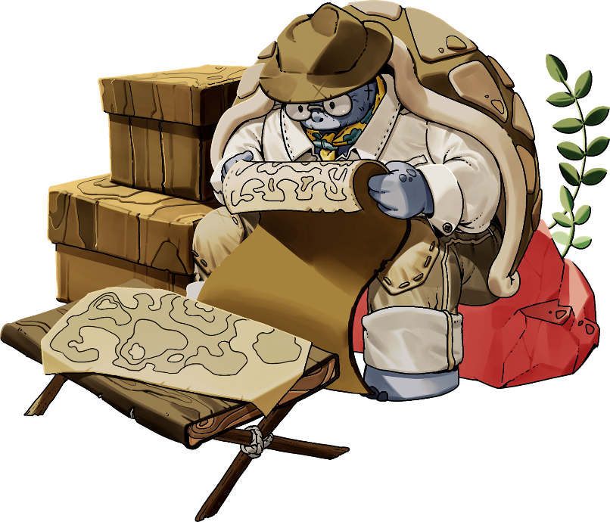

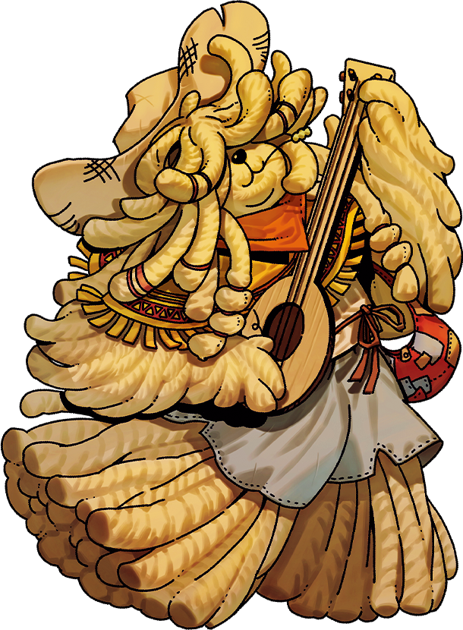
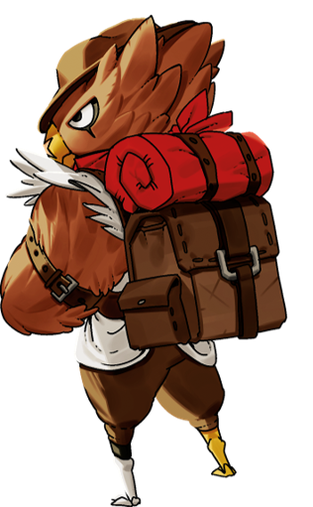
2
게임 준비
시작 플레이어 선정
가장 최근에 여행을 다녀온 사람이 시작 플레이어
시작 플레이어부터 시계 방향으로 진행
플레이어 순서대로 0/1/2/4개의 코인을
공급처로부터 받고 시작
시작 플레이어는 코인을 받지 않음
모든 플레이어의 게임말을 베이스캠프 타일에 둠
시작 플레이어

Slide 14
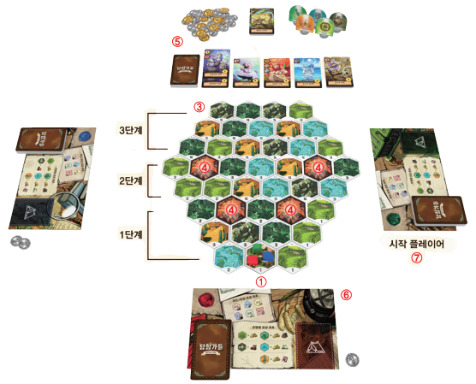
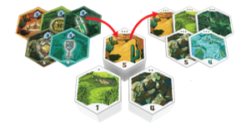

2
예시) 3인 게임 준비
게임 준비
베이스캠프 배치
지형 타일 준비
지형 타일 배치
화산 타일 배치
공급처 준비
플레이어별 준비
시작 플레이어 선정

Slide 15
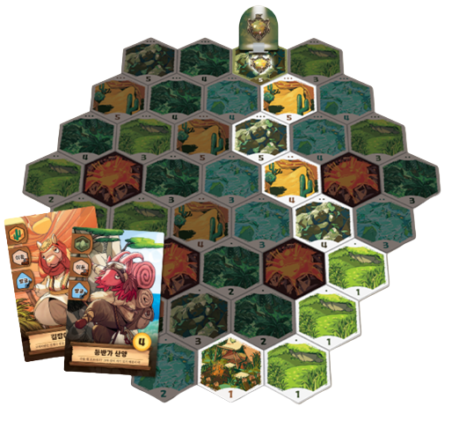
2
게임 목표
탐험을 통해 돈을 벌어서 베이스캠프로 돌아와 자기만의 탐험대를 형성
자신의 탐험대에 맞는 경로로 탐험을 계속 이어가다 섬 북쪽에 숨겨져 있는
유물을 먼저 2개 발굴해내면 승리!

Slide 16
3
게임 진행
1. 다음 중 원하는 만큼
여러 번 섞어서 진행
a. 카드 사용
b. 효과 사용
2. 차례 종료
3. (선택) 귀환

Slide 17
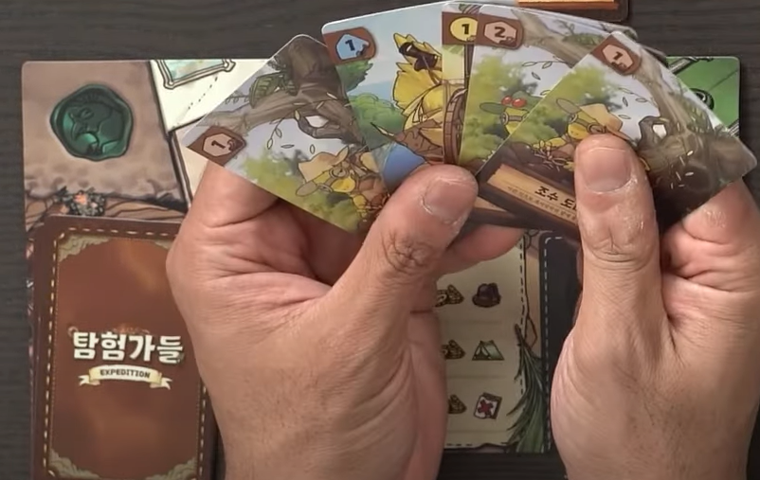
3
게임 방법
게임 진행
카드 사용과 효과 사용 단계를
원하는 만큼, 여러 번, 섞어서 진행 가능
할 수 있는 행동을 하고 싶은 만큼
다 하고 나면 차례 종료 단계로 넘어감

Slide 18
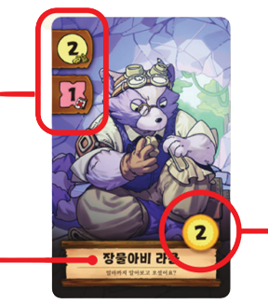
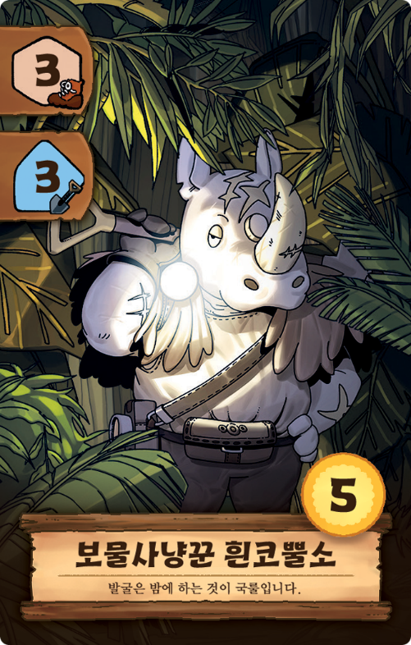
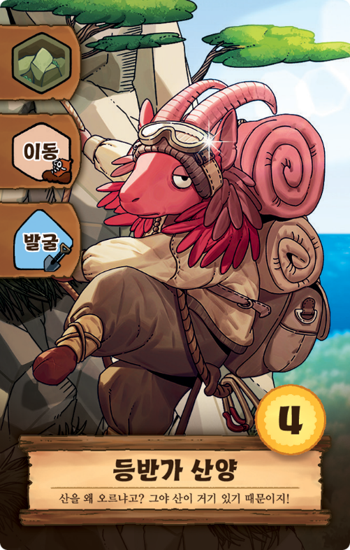
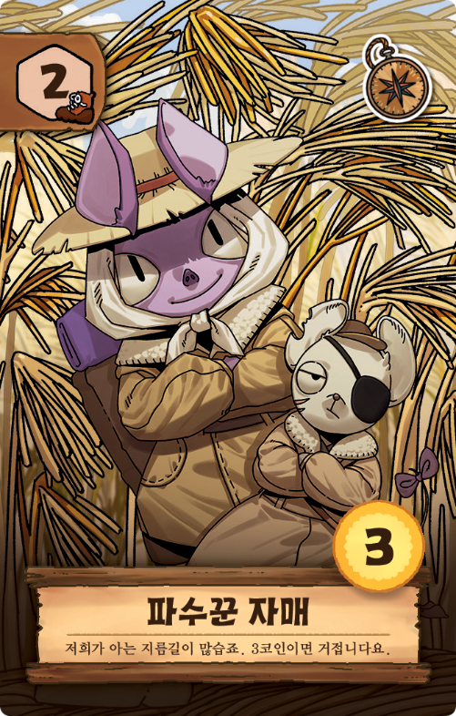
3
게임 방법
카드 효과
카드 사용
잠깐! 카드 보는 법
카드에는
각 카드의 효과, 이름 그리고 구매 비용 등의
정보가 적혀 있음
구매 비용
카드 이름

Slide 19
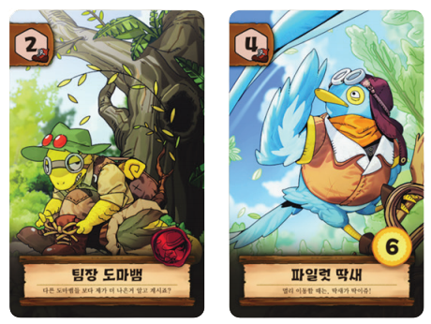
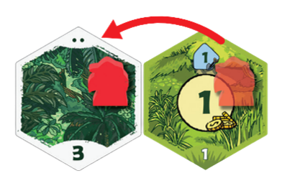
3
게임 방법
카드 사용
손패의 카드를 원하는 만큼 사용하고, 카드에 표시된 각 효과의 수치를 더함
이 수치를 이번 차례 동안 원하는 만큼
나누어 사용 가능
사용한 카드는 개인판의 버린 카드 칸에 놓음
예시) 팀장 도마뱀과 파일럿 딱새를
사용하여 2+4, 도합 6의 이동력을 획득!
이후, 이동하기위해
3만큼의 이동력을
사용하였다면,
이 차례 동안 남은
이동력 3을 추가로
사용할 수 있음!

Slide 20
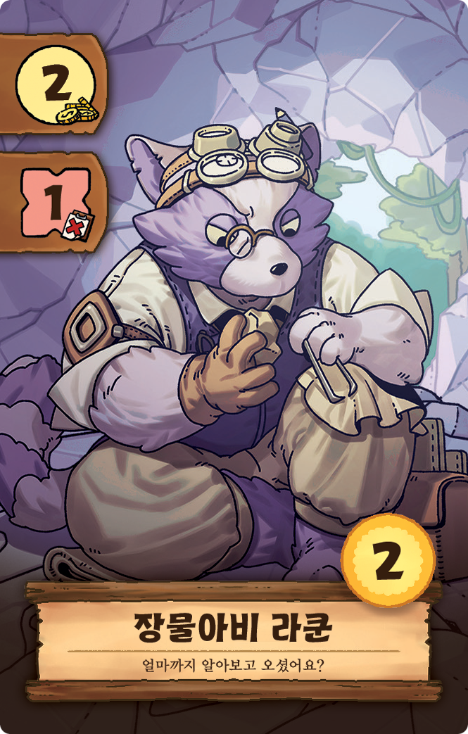
3
게임 방법
카드 사용
손패의 카드를 원하는 만큼 사용하고, 카드에 표시된 각 효과의 수치를 더함
이 수치를 이번 차례 동안 원하는 만큼
나누어 사용 가능
사용한 카드는 개인판의 버린 카드 칸에 놓음
카드가 여러 효과를 동시에 가지고 있는
경우에는 하나의 효과만 사용할 수 있음
장물아비 라쿤은 두 효과 중
하나만 사용 가능

Slide 21
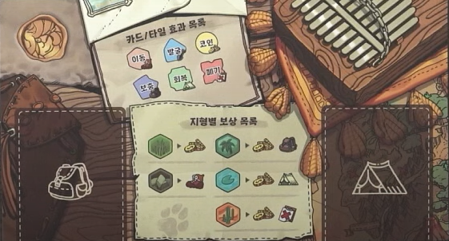
3
게임 방법
효과 사용
효과는 카드 또는 지형 타일을 통해 얻게 됨
이번 차례에 얻은 효과들은 사용하지 않으면 차례를 마칠 때 모두 사라짐
총 6가지 효과
이동, 발굴, 코인, 보충, 폐기, 회복
플레이어 게임판에서도 확인 가능

Slide 22

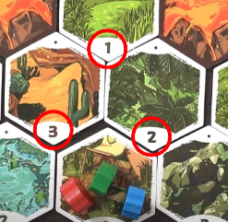
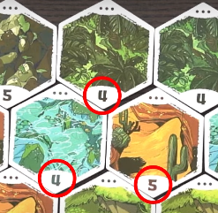
3
게임 방법
효과 사용
이동: 자기 게임말을 인접한 타일로 이동
도착할 타일의 이동수치만큼 이동력을 소모하고
해당 타일로 게임말을 옮김
다른 플레이어의 게임말이 있어도 이동 가능
1단계
3단계
단계에 따라 높아지는 이동수치

Slide 23
3
게임 방법
이동수치 3인 타일로 이동하기 위해서
3만큼의 이동력을 지불해야 함
효과 사용
이동: 자기 게임말을 인접한 타일로 이동
도착할 타일의 이동수치만큼 이동력을 소모하고
해당 타일로 게임말을 옮김
다른 플레이어의 게임말이 있어도 이동 가능

Slide 24
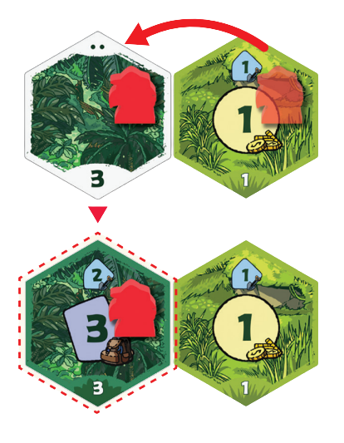
3
게임 방법
효과 사용
이동: 자기 게임말을 인접한 타일로 이동
도착할 타일의 이동수치만큼 이동력을 소모하고
해당 타일로 게임말을 옮김
다른 플레이어의 게임말이 있어도 이동 가능
이동한 타일이 아직 앞면이라면 타일을 뒤집음
이동한 타일이 아직 앞면인 타일이었다면
해당 타일을 뒤집어 공개

Slide 25
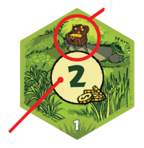
3
게임 방법
효과 사용
보물상자
이동: 자기 게임말을 인접한 타일로 이동
도착할 타일의 이동수치만큼 이동력을 소모하고
해당 타일로 게임말을 옮김
다른 플레이어의 게임말이 있어도 이동 가능
이동한 타일이 아직 앞면이라면 타일을 뒤집음
방금 뒤집은 타일에 보물상자 그림이 있다면
타일에 그려진 보상을 즉시 받음
보상
보물상자는 처음 타일을 뒤집은 플레이어만 해당 보상을 획득
이후로는 보상이 없음 !

Slide 26
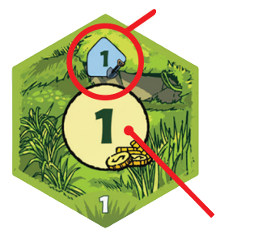

3
게임 방법
효과 사용
발굴수치
발굴: 타일에 삽 그림이 있다면 보상을
얻기 위해서는 발굴을 해야함
자신의 말이 놓여 있는 타일의
발굴수치만큼 발굴력을 소모하였을 경우,
타일의 가운데 그려진 보상을 받음
한 차례 동안에는 각각의 타일에서
한 번씩만 발굴 가능
보상

Slide 27
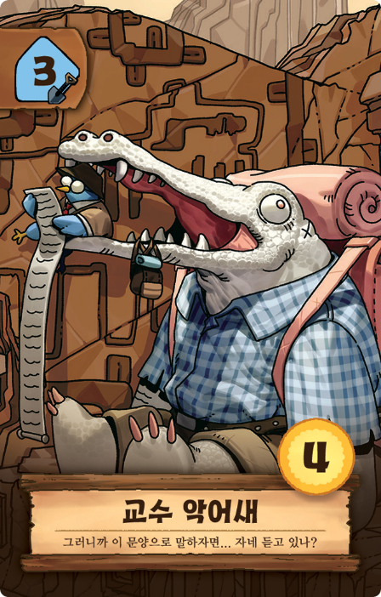
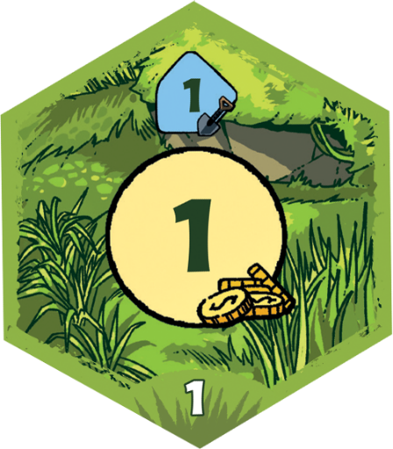

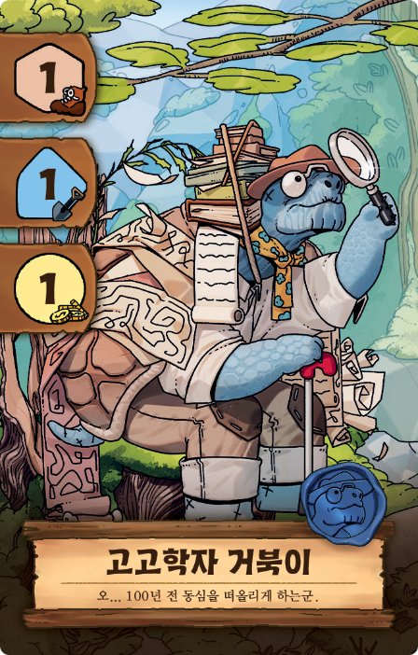
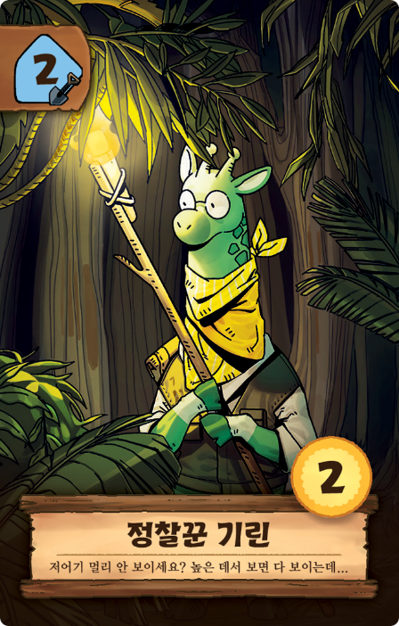
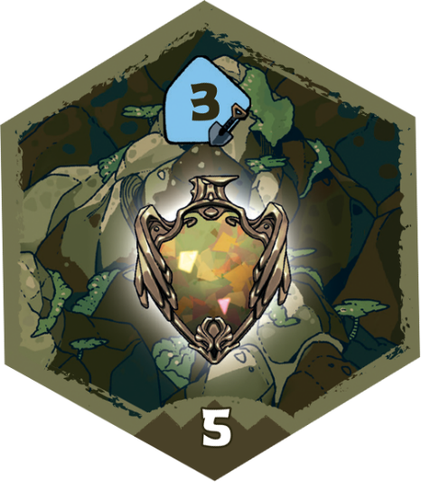

3
게임 방법
효과 사용
발굴: 타일에 삽 그림이 있다면 보상을
얻기 위해서는 발굴을 해야함
자신의 말이 놓여 있는 타일의
발굴수치만큼 발굴력을 소모하였을 경우,
타일의 가운데 그려진 보상을 받음
한 차례 동안에는 각각의 타일에서
한 번씩만 발굴 가능
예시) 교수 악어새 카드를 통해 발굴력 3을 획득
이를 사용하여 발굴수치가 1인 타일을 발굴
보상으로 코인 1개를 획득하고, 발굴력 2가 남음
예시) 고고학자 거북이 카드와 정찰꾼 기린 카드로
각각 발굴력 1과 2를 획득한 뒤, 이를 사용하여
발굴수치가 3인 타일을 발굴, 보상으로 유물을 획득

Slide 28
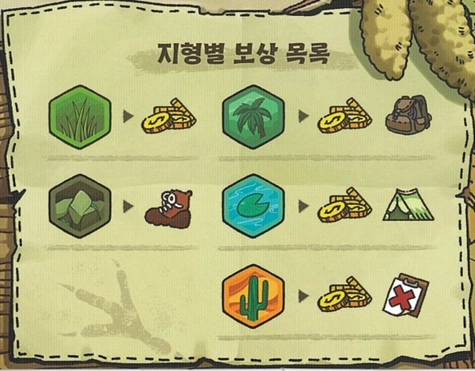
3
게임 방법
효과 사용
플레이어 게임판에서 지형별 보상을 확인 가능
발굴: 타일에 삽 그림이 있다면 보상을
얻기 위해서는 발굴을 해야함
자신의 말이 놓여 있는 타일의
발굴수치만큼 발굴력을 소모하였을 경우,
타일의 가운데 그려진 보상을 받음
한 차례 동안에는 각각의 타일에서
한 번씩만 발굴 가능

Slide 29

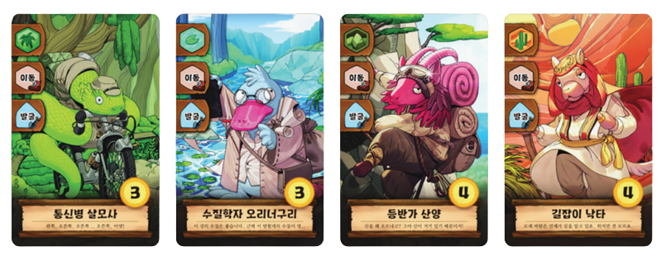
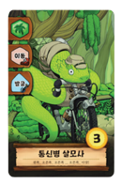
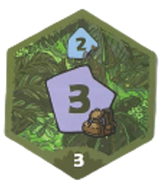
3
게임 방법
효과 사용
숲
강
산
사막
잠깐! 전용 효과 카드
5가지 종류의 지형 중, 들판을 제외한
4가지 지형에는 전용 효과 카드가 존재
이 카드들은 해당 지형의 요구치를
무시하고 이동 또는 발굴하는 효과를 보유
지형이 카드와 일치하지 않으면 사용 불가능
예시) 숲 전용 효과 카드인
통신병 살모사 카드를
사용하여, 발굴수치 2인
숲 타일에 발굴력을
지불하지 않고 발굴 가능

Slide 30
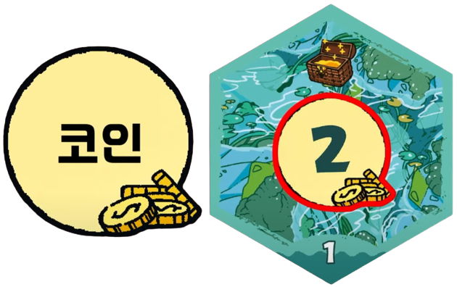
3
게임 방법
효과 사용
코인: 코인 효과를 사용하면
해당 수치만큼의 코인 토큰을
공급처에서 획득
코인 토큰은 새로운 카드를
구매하는데 사용

Slide 31
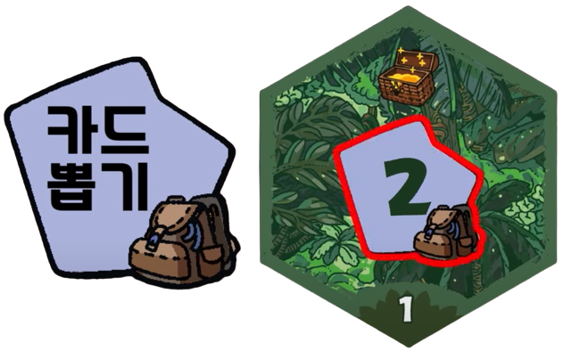
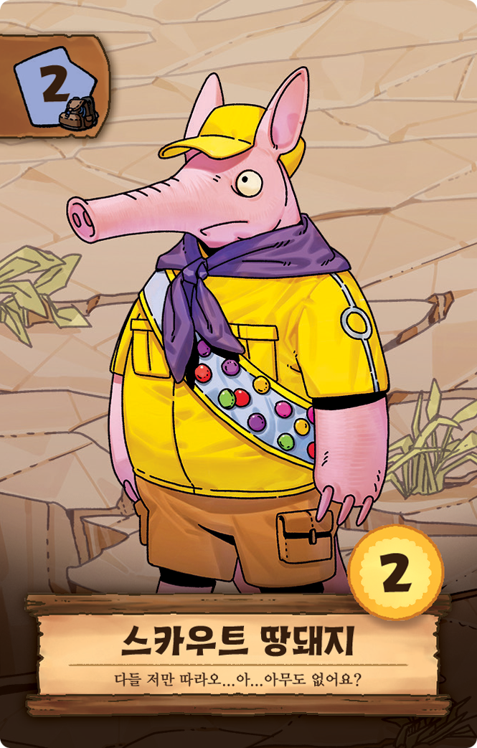
3
게임 방법
효과 사용
보충: 보충 효과를 사용하면
자기 카드 더미 맨 위에서
해당 숫자만큼 카드를 뽑아 손에 추가
자기 카드 더미가 부족하다면,
뽑을 수 있는 만큼만 뽑음

Slide 32
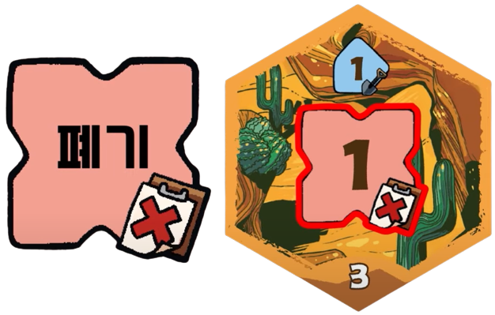
3
게임 방법
효과 사용
폐기: 폐기 효과의 수치만큼 자기 버린 카드
더미에서 카드를 골라 게임에서 제거
폐기 효과를 먼저 사용하고 손패의 카드를
모두 사용한 뒤에 버린 카드 더미에서
카드를 골라 폐기 효과를 적용할 수도 있음
폐기 효과를 가진 카드에는 폐기 효과를
적용할 수 없음

Slide 33


3
게임 방법
효과 사용
회복: 회복 효과를 사용하면 자기 버린 카드
더미에서 수치만큼 카드를 골라 원하는
순서대로 카드 더미 맨 아래에 앞면으로 놓음
이러한 카드들은 언제든지 확인 가능
카드 더미가 모두 떨어져도 더미를 새로
만들지 않기 때문에 회복 효과는 중요
회복 효과를 가진 카드에는 회복 효과를
적용할 수 없음

Slide 34

3
게임 방법
차례 종료
차례를 마치면서 손패가 5장이 되도록
차례 중 원한다면 언제든 차례를 종료할 수 있음
차례 종료는 다음 순서대로 진행
손패 정리: 손에 남은 카드를 원하는 만큼
유지하거나 버릴 수 있음
손패 채우기: 자신의 카드 더미 맨 위에서부터
카드를 뽑아 손패가 5장이 되도록 만듦
더미가 부족하다면 뽑을 수 있는 만큼만 뽑음

Slide 35
3
게임 방법
차례 종료
귀환 결정: 손패를 보고 귀환할지 말지를 결정
귀환하지 않는다면 왼쪽 플레이어에게 차례를
넘기고 다음에 현 위치에서 차례를 시작
귀환하기로 한다면 귀환 단계를 가짐
차례 넘기기: 왼쪽 플레이어에게 차례를 넘김
손패를 보고 귀환할지 말지를 결정

Slide 36

3
게임 방법
귀환
파수꾼 자매도 구매 가능한 카드 중 하나 !
귀환을 선택하면 다음 순서대로 귀환 단계를 진행
자기 게임 말을 즉시 베이스캠프 타일로 이동
구매: 가지고 있는 코인 토큰을 이용해 공급처에서
새로운 탐험대원 카드를 원하는 만큼 구매
각 카드의 비용은 카드의 우측 하단의 숫자
비용만큼의 코인을 공급처로 되돌림
공급처의 빈 자리는 곧바로 보충하지 않으며
차례를 마칠 때, 4종류가 되도록 새 카드를 보충

Slide 37
3
게임 방법
귀환
카드 섞기: 구매한 카드, 카드 더미,
버린 카드 더미, 손패의 모든 카드를 섞어
새로운 카드 더미를 만들고 카드를 5장 뽑음
이후 왼쪽 플레이어에게 차례를 넘김

Slide 38


3
게임 종료
게임을 진행하다 보면 3단계 지형에서
유물 타일을 발견할 수 있으며,
그럴 경우 해당하는 유물 토큰을
가져와 그 타일 위에 놓음
유물 토큰이 놓인 타일을
가장 먼저 발굴하면,
타일 위에 있던 유물 토큰을 획득

Slide 39



3
게임 종료
일종의 패널티 카드
유물 토큰을 얻은 플레이어는
추가로 행복한 코끼리 카드 2장을 가져와
자신의 버린 카드 더미에 놓음
행복한 코끼리는
유물을 운반하는 탐험대원으로,
사용해도 아무 능력이 없으며
절대로 폐기할 수 없음

Slide 40

3
게임 종료
  5. 누구라도 2개의 유물 토큰을 먼저 획득하면, 그 플레이어가 승리하고 게임이 즉시 종료

Slide 41

3
확장 게임
1인 게임 규칙
파수꾼 자매와 행복한 코끼리는 사용하지 않음
게임 진행 중 차례를 마치고 손패를 보충하려면
손에 남은 카드가 1장보다 적어야함
귀환할 때마다 공급처 카드 더미 맨 위 카드
1장을 공개하여 게임에서 제거
제거된 카드의 비용을 확인하여, 그만큼 공급처
카드 더미 위에서 카드를 뽑아 앞면으로 공개

Slide 42

3
확장 게임
1인 게임 규칙
원한다면, 이렇게 공개된 카드에 있는 비용만큼
코인 토큰을 지불하고 그 카드를 공급처 카드
더미 맨 아래에 넣을 수 있음
비용을 지불하지 못한 카드는 모두 게임에서 제거
게임 종료 조건이 변경
유물 4개를 얻으면 승리
공급처 카드 더미에서 카드를 공개할 수 없다면
즉시 게임이 종료되고 패배
탐험대원들이 모두
떠나버리기 전에
유물을 발굴해내자 !

Slide 43

3
확장 게임
2인 게임 규칙
게임을 준비할 때 3단계 타일 중에
각 지형마다 타일을 1개씩 골라내 게임에서 제거
유물 타일 중 들판 지형의 유물을 제거
오른쪽 그림과 같이 지형 타일을 배치하고
유물 타일은 끝에 배치
화산 타일은 사용하지 않음
각자 파수꾼 자매를 1장씩 받고,
도마뱀 조수 1장을 게임에서 제거

Slide 44
3
게임 요약
게임준비 : 지형 타일, 유물 타일, 공급처, 플레이어별 구성물
다음 중 원하는 만큼
여러 번 섞어서 진행
a. 카드 사용
b. 효과 사용
차례 종료
(선택) 귀환
게임 종료 : 유물 토큰 2개를 먼저 획득하면 승리

Slide 46


4
추천 게임 – 비슷한 룰의 다른 게임
엘도라도를 향해 달려라
내 왕국을 부강하게
황금의 땅 엘도라도에 경쟁자보다 먼저 도착하여 보물을 얻으세요. 자신의 덱을 잘 구성하고
새로운 카드를 구입하여, 경쟁자를 앞질러 갈 수 있는 새로운 루트를 개발하세요.
카드 게임계에 큰 반향을 일으킨 게임! 카드를
사용하는 것 외에도 효율적으로 모으는 재미를 느껴보세요.한정된 기회와 자금을 활용하여
건물을 짓고 인재를 등용하여 제국을 건설하세요.

